Slide 1
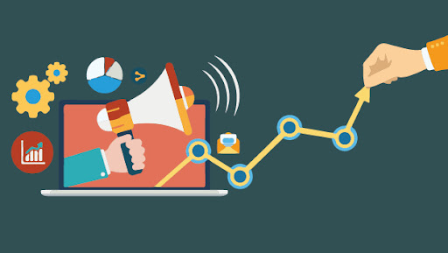
Estrategias de Promoción

Slide 2
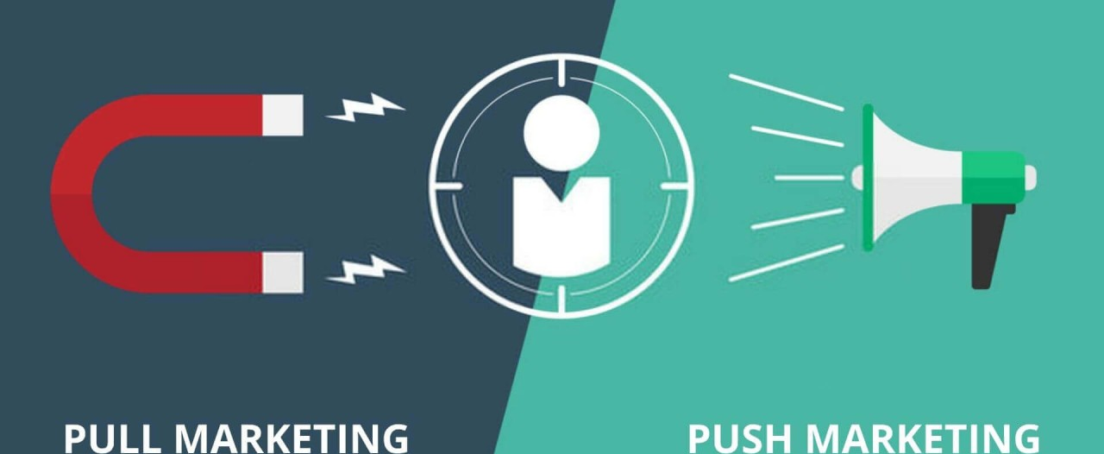
Estrategias Push y Pull

Slide 3
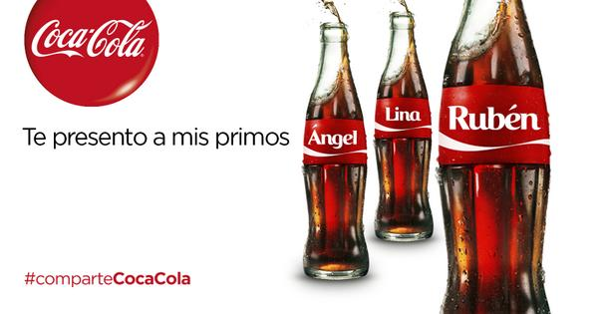
ESTRATEGIA PULL
La estrategia de marketing pull está basada en atraer al cliente a la marca.
Se trata de acciones que no están orientadas a presionar o insistir al cliente, sino atraerlos, ofreciendo contenido de calidad.
Normalmente contamos con una reputación de marca o prestigio que hace que la demanda sea elevada.

Slide 4
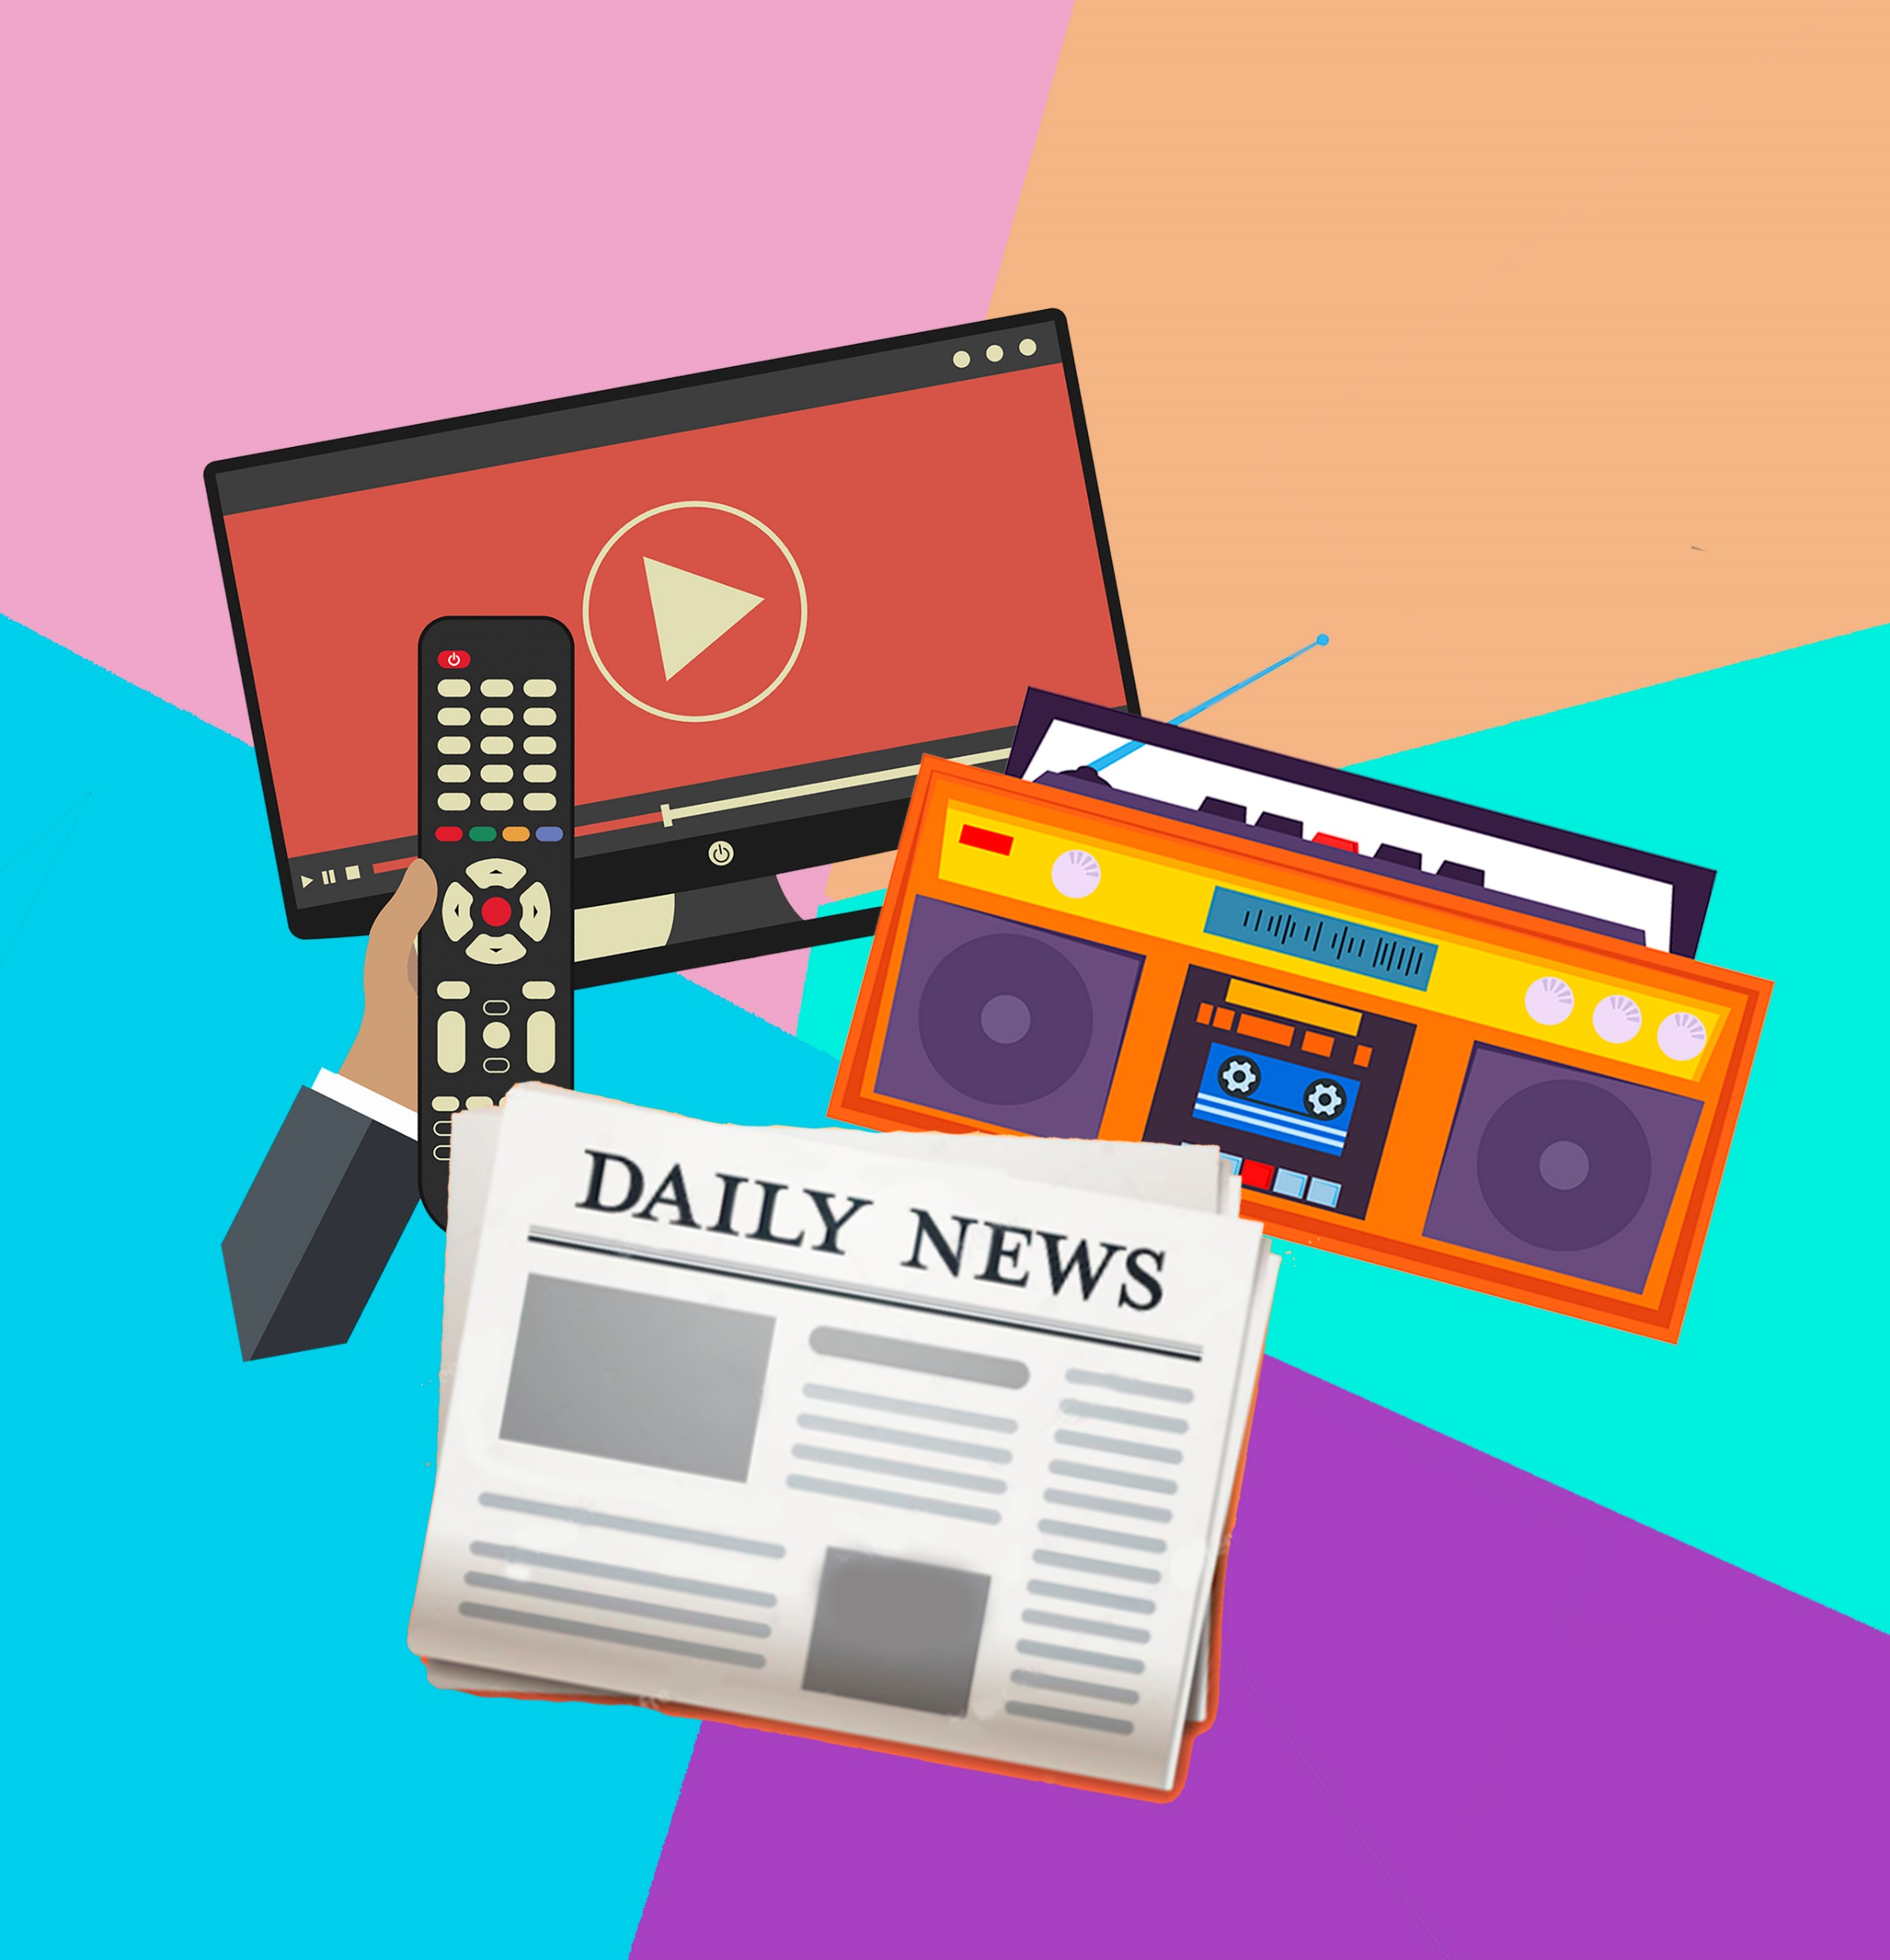
Estrategia PULL
TÁCTICA ATL (ABOVE THE LINE)
Utiliza medios masivos como principales canales de difusión.
Debido a ello, implica grandes costos, pero al mismo tiempo, mayor llegada y alcance.
Los medios más utilizados son la televisión, la radio, los periódicos, las revistas y los carteles publicitarios.

Slide 5
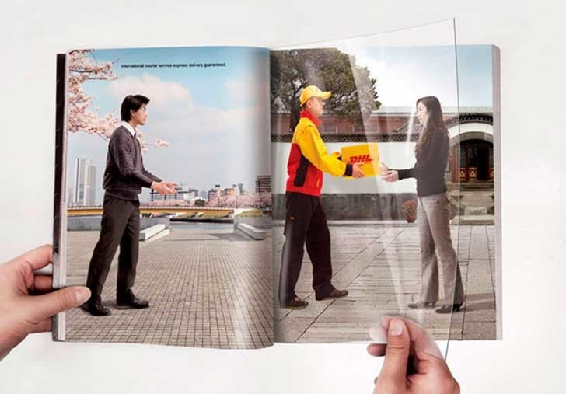
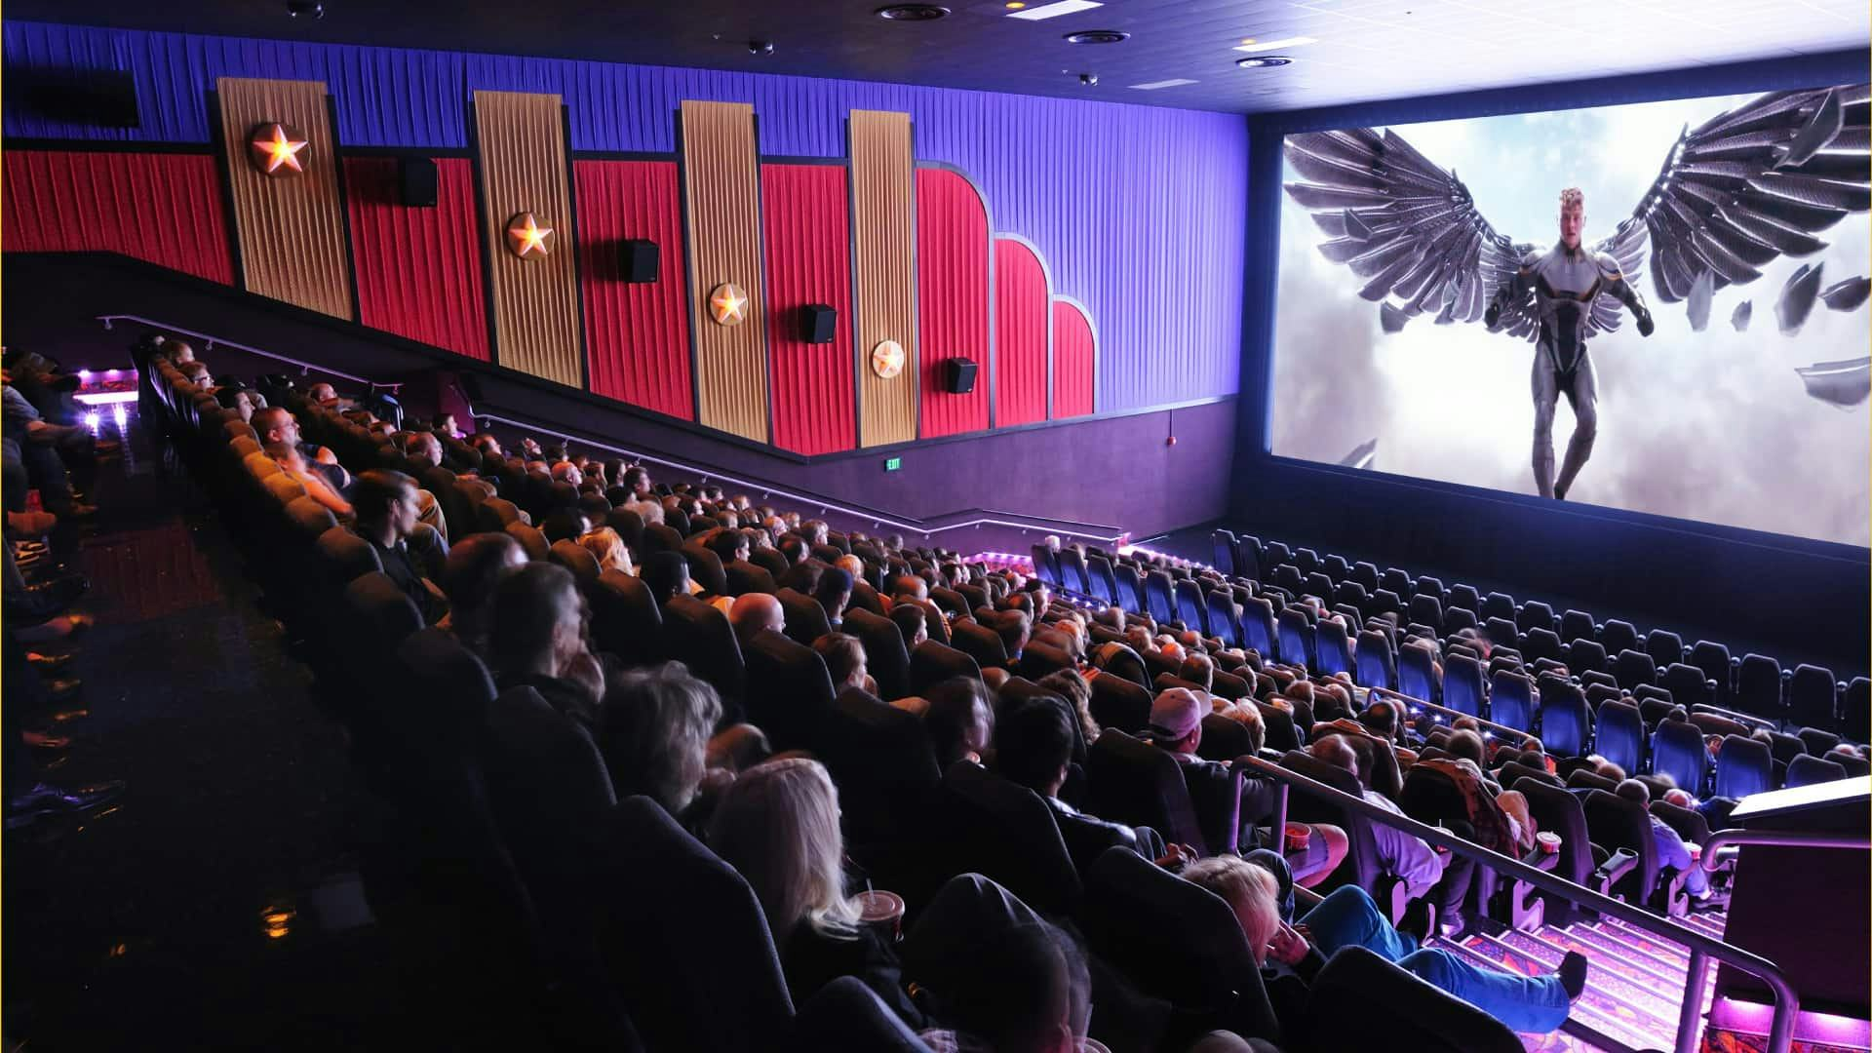
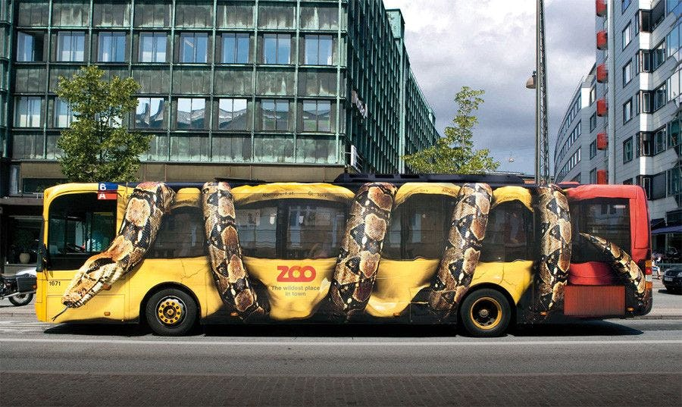
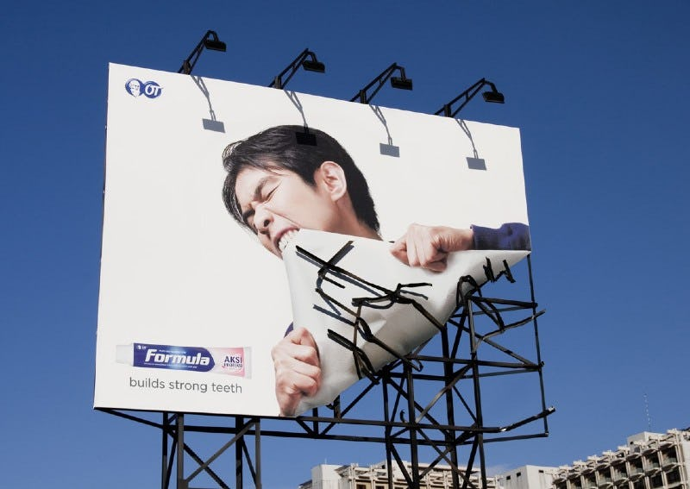
Estrategia PULL
TÁCTICA ATL (ABOVE THE LINE)
Tienen amplia cobertura y gozan de una gran audiencia.
Alta penetración por parte del anunciante.
Gran impacto visual.
Ayuda con el posicionamiento.
Los anunciantes van creando una concienciación de marca en el usuario.
No hay personalización de intereses.
Al usar medios masivos, medir el impacto de ATL es más complicado.

Slide 6
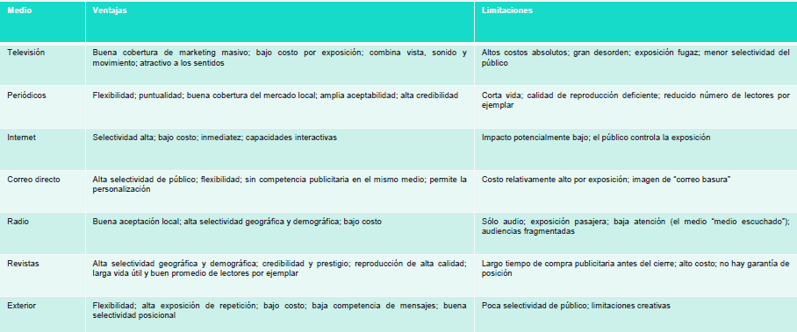
MEDIOS DE INVERSIÓN

Slide 7

ESTRATEGIA PUSH
Esta estrategia te impulsa o empuja a comprar el producto basándose mayormente en un call to action (llamado a la acción).
Consiste en introducir un nuevo producto al mercado, se puede introducir un producto de temporada.

Slide 8
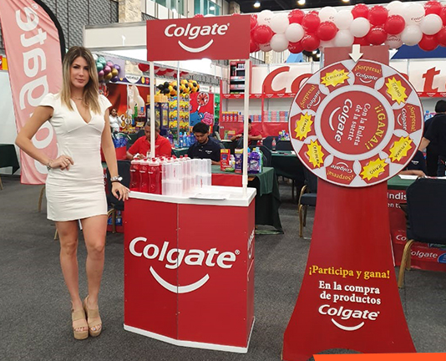
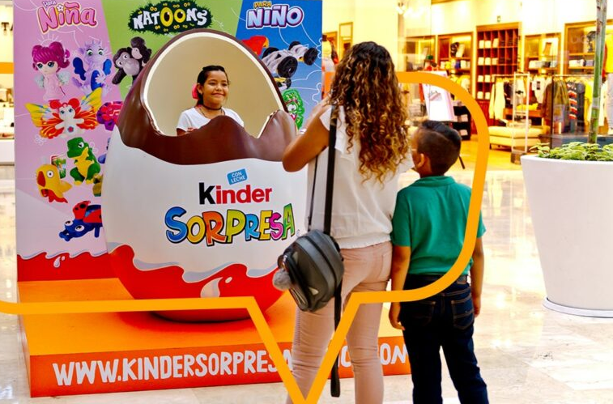
Estrategia PUSH
TÁCTICA BTL (BELOW THE LINE)
Su objetivo principal es generar una respuesta directa y fomentar una relación más cercana con el consumidor.
Utiliza medios más personalizados como promociones en el punto de venta, marketing directo, marketing digital y eventos.
Es una táctica más específicas y dirigidas a segmentos particulares del mercado.
Los costos del BTL pueden ser significativamente menores.
.
Su principal desventaja es que, al valerse de medios no masivos, limita el alcance de la campaña

Slide 9
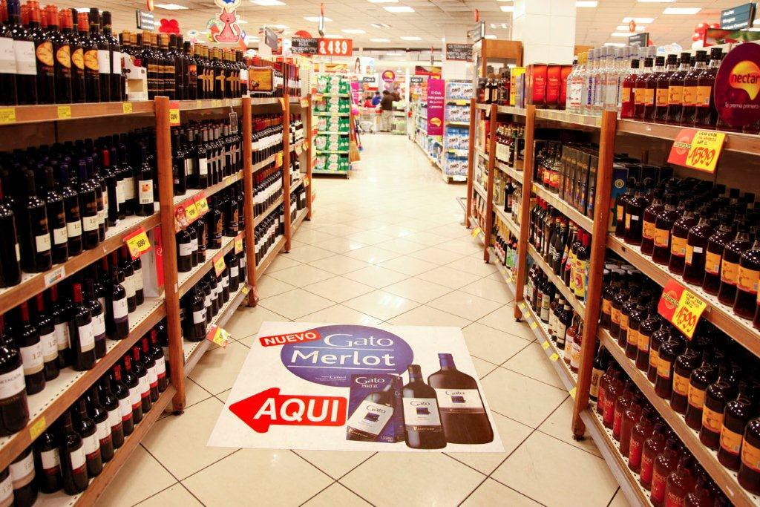
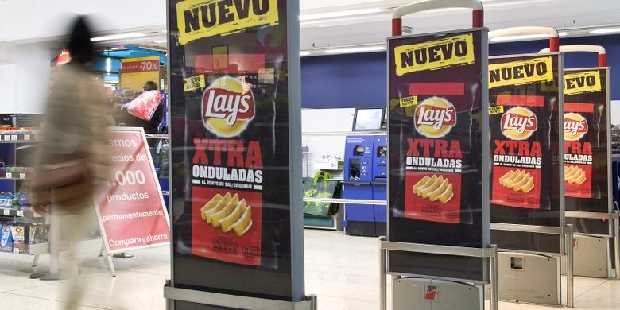
Estrategia PUSH
TÁCTICA BTL (BELOW THE LINE)
Publicidad en los puntos de venta

Slide 10
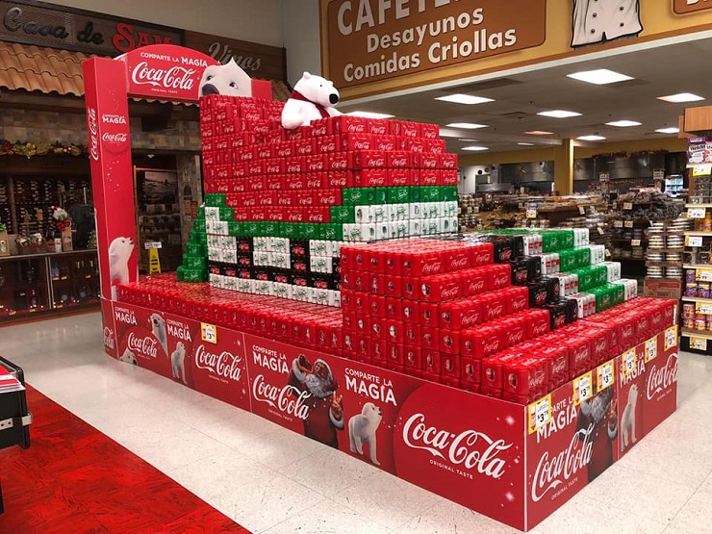
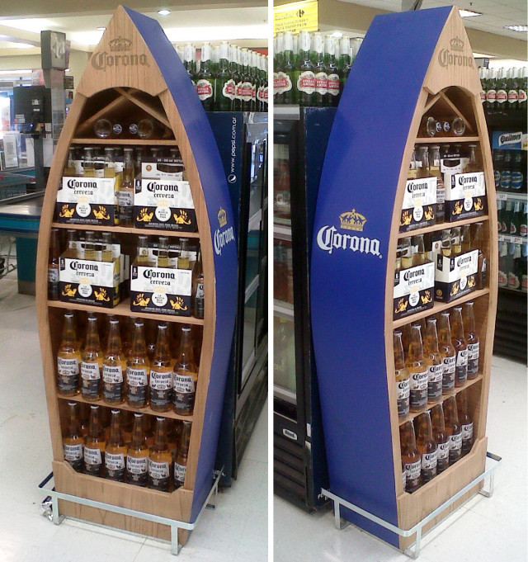
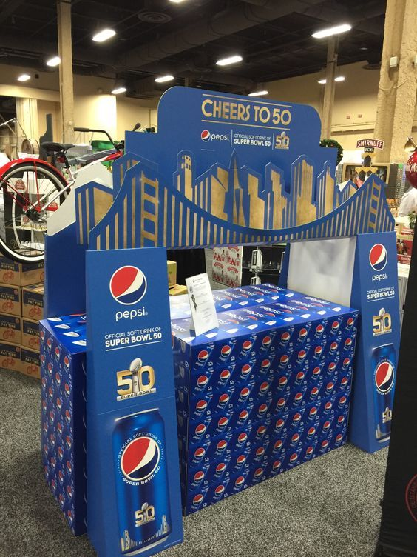
Estrategia PUSH
TÁCTICA BTL (BELOW THE LINE)
Publicidad en los puntos de venta

Slide 11
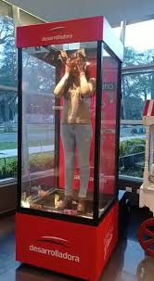
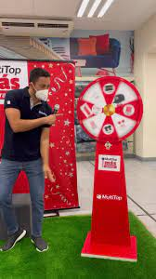
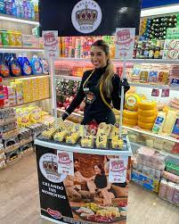
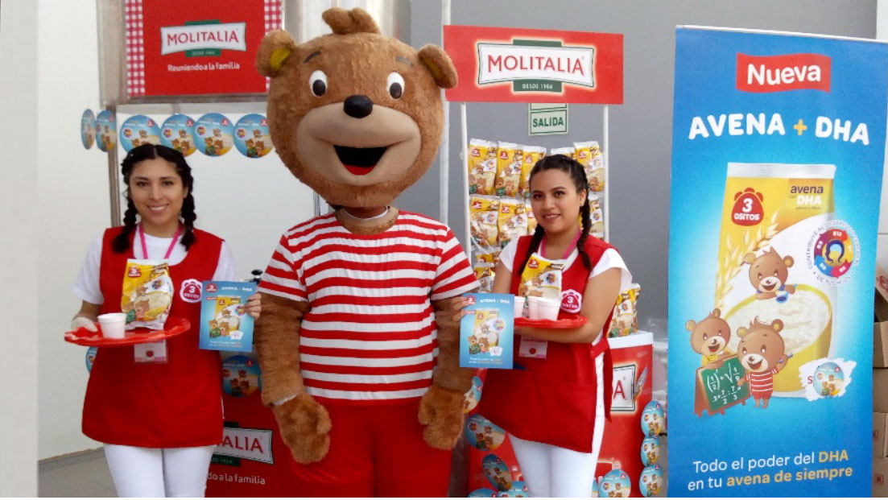
Estrategia PUSH
TÁCTICA BTL (BELOW THE LINE)
Eventos y promociones: muestras, concursos, ferias
Sampling: entrega de muestras gratuitas a clientes potenciales

Slide 12
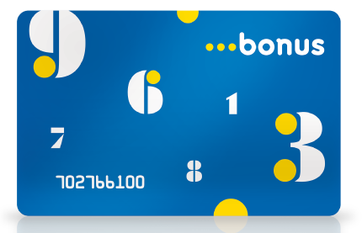
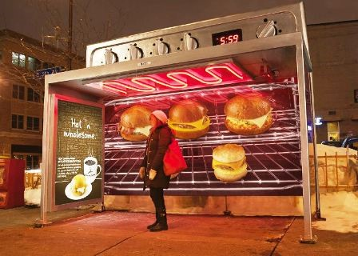


BTL en el Punto de Venta
Programas de fidelización de clientes
Medios alternativos: paraderos cercanos al local

Slide 13
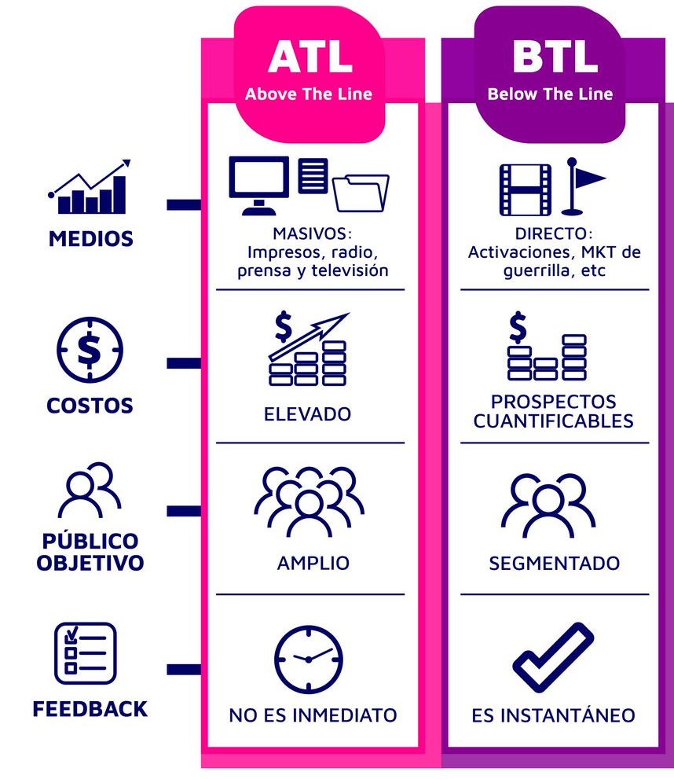
Diferencias entre ATL y BTL

Slide 14
Trabajo grupal
Elegir un producto o servicio
Proponer estrategias ATL y BTL de acuerdo a su público objetivo

Slide 15

Marketing digital
El marketing digital abarca todas las estrategias y tácticas de marketing que utilizan medios y canales digitales para alcanzar objetivos empresariales específicos en la era digital.

Slide 16
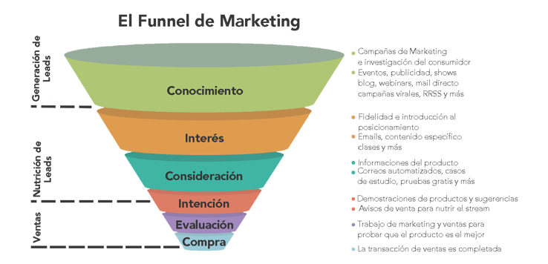

Slide 17

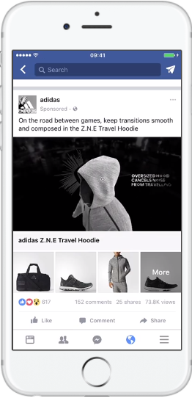
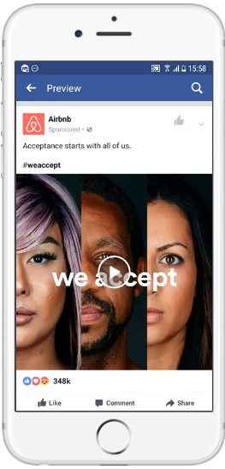
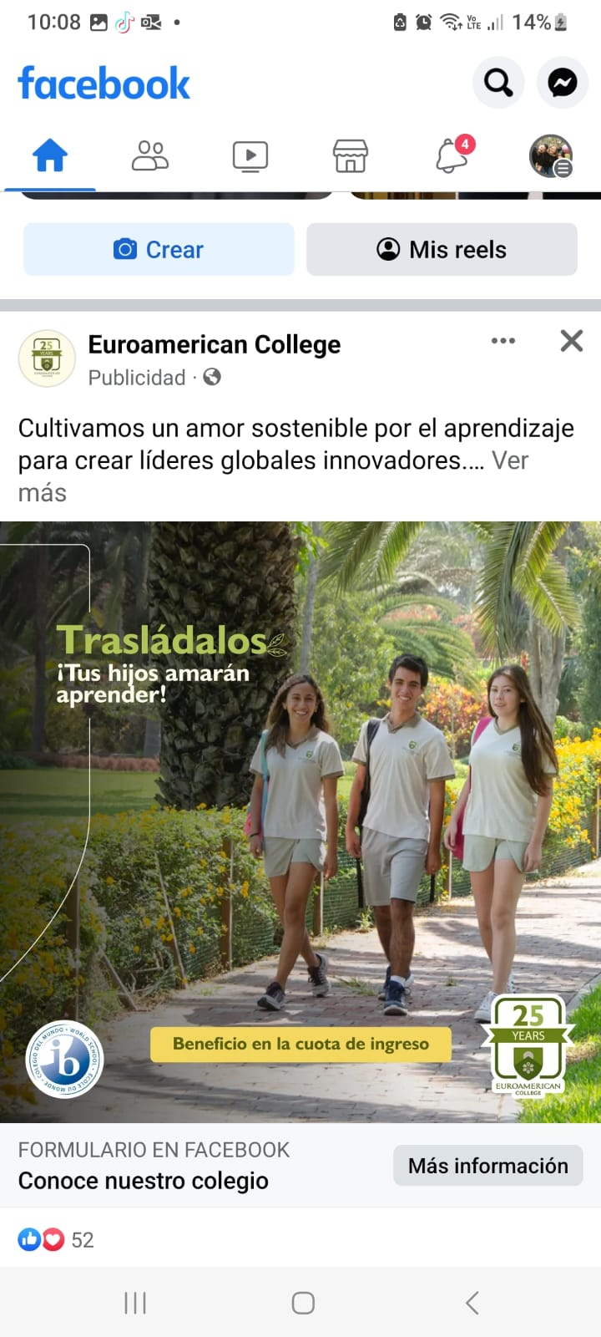
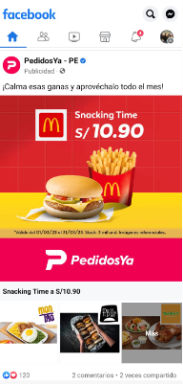


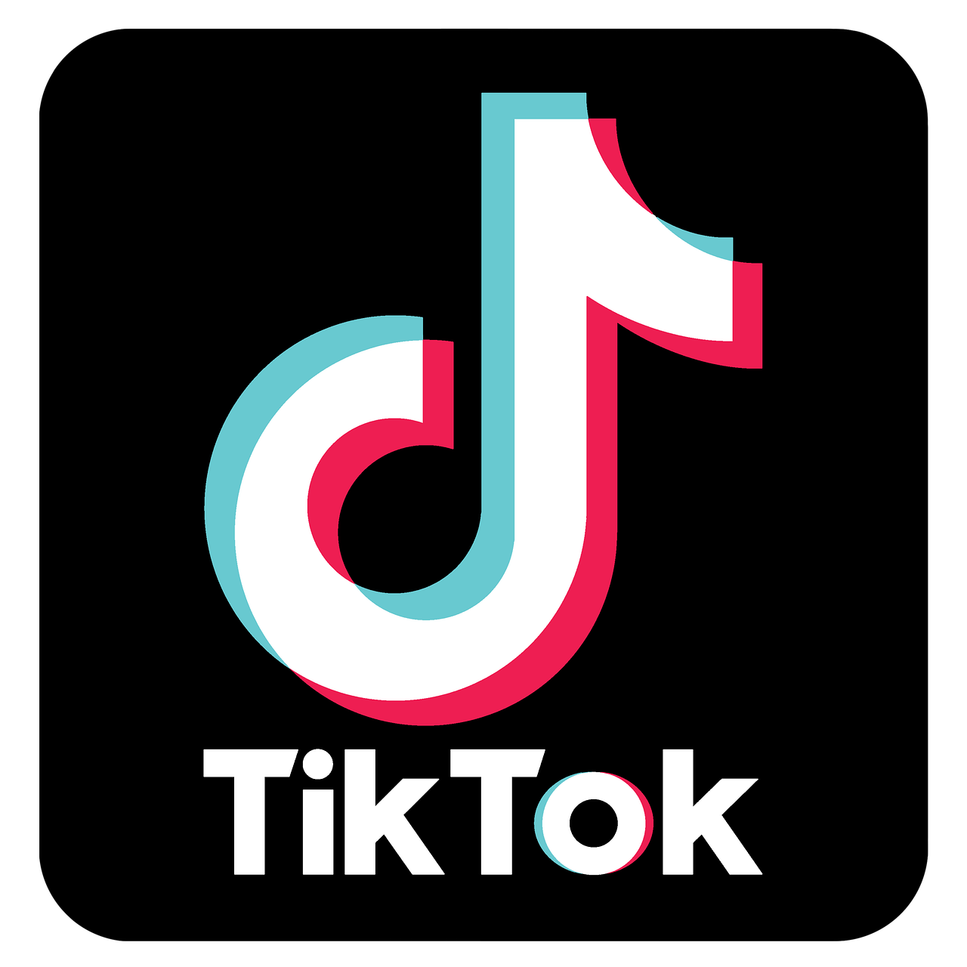

CAMPAÑAS DE MARKETING DIGITAL

Slide 18
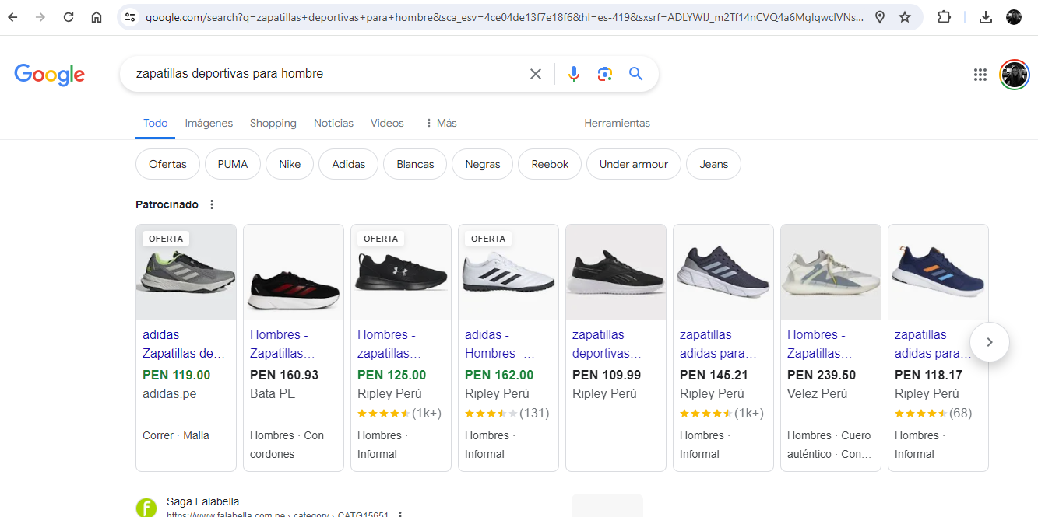
CAMPAÑAS DE MARKETING DIGITAL

Slide 19
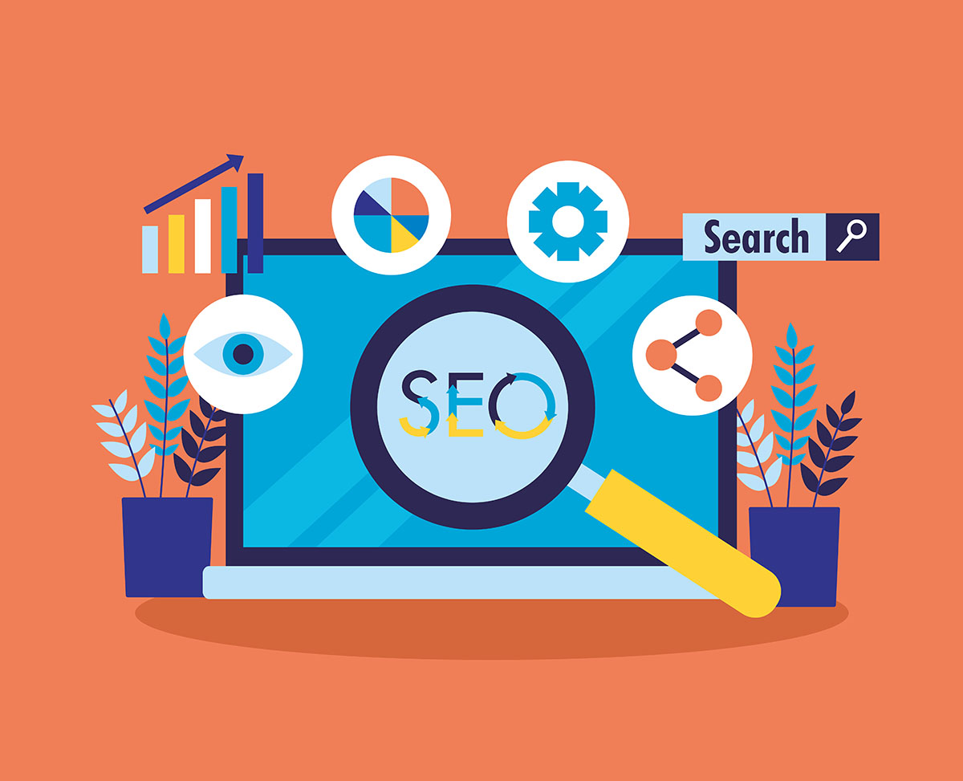
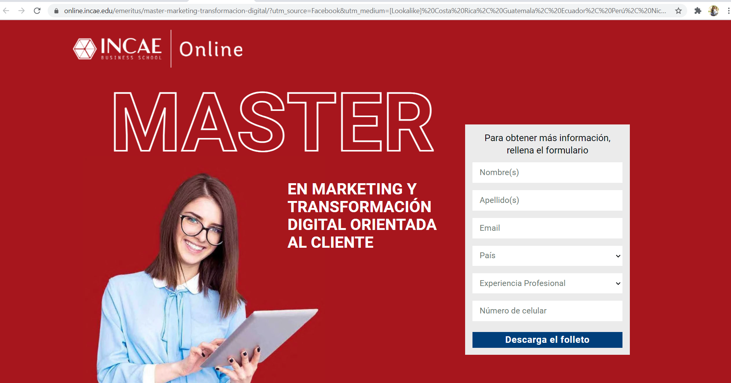
Principales Herramientas
SEO (Optimización en Motores de Búsqueda)
Busca tener mayor visibilidad (aumentar tráfico) en sitio web en los resultados orgánicos (no pagados) de los motores de búsqueda como Google.
¿Cómo? Mediante la optimización de contenido, uso de palabras clave relevantes, optimización de la estructura del sitio, otros.

Slide 20
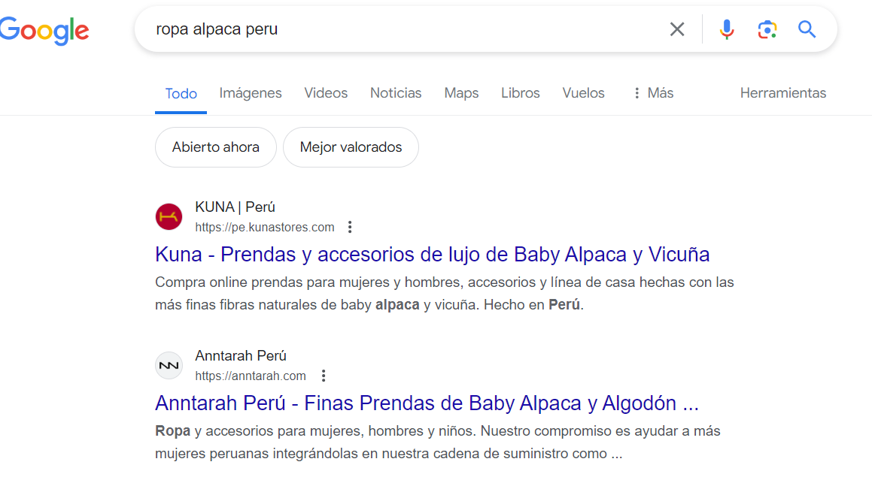
Principales Herramientas
SEM (Marketing en Motores de Búsqueda)
Se paga para a aumentar la visibilidad de un sitio web en los motores de búsqueda.
Ejem: Kuna aplica Google Ads para promocionar sus productos de alpaca a nivel internacional.
¿Cómo? Pagar en plataformas como Google Ads (anteriormente conocido como Google AdWords).

Slide 21




Principales Herramientas
Redes sociales
La publicidad en redes sociales implica crear y distribuir anuncios pagados en plataformas como Facebook, Instagram, X, LinkedIn, y TikTok para alcanzar y captar la atención de un público específico.
¿Cómo? Estrategias de contenido visual, uso de storytelling para conectar emocionalmente con la audiencia y promoción de eventos en tiempo real.

Slide 22
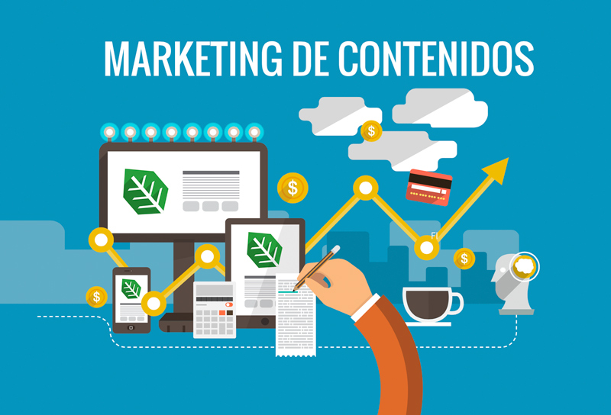
MARKETING DE CONTENIDOS
Supone publicar contenido de diversas formas en los canales donde tu público pasa tiempo, lo que te permite conocer y abordar sus intereses y preocupaciones.
Ejem: Videos, Infografías, E-books, Podcasts, Publicaciones en redes sociales
Ten en cuenta cómo han cambiado las necesidades de tu público.

Slide 23
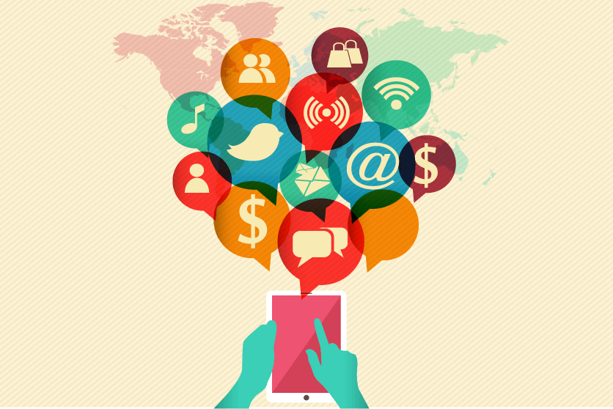
MARKETING DE CONTENIDOS
¿Qué tipo de contenido?
Relevante: Interesante, atractivo para tu audiencia.
Valor: Información útil o resuelve problemas de los usuarios.
Consistente: Publicaciones regulares que mantienen a la audiencia comprometida.
Beneficios:
Aumenta la visibilidad de la marca
Mejora la fidelización del cliente
Genera tráfico
Posiciona como autoridad en el sector

Slide 24
¿Por qué el marketing de contenidos es importante?
Porque genera ‘engagement’ entre el usuario y la marca.

Slide 25
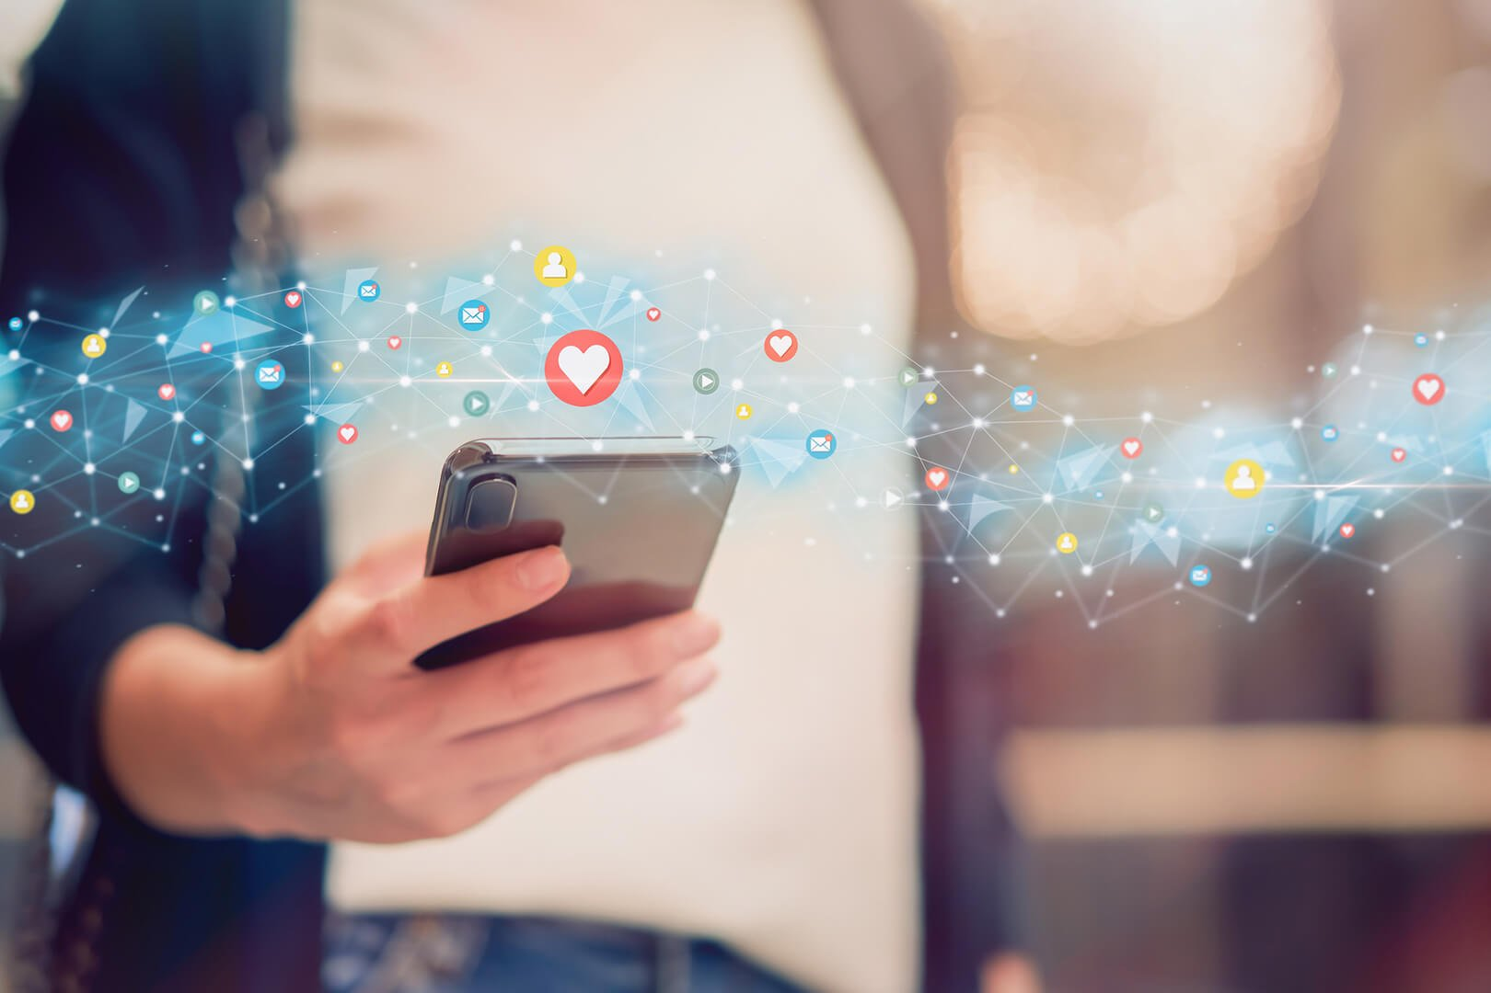

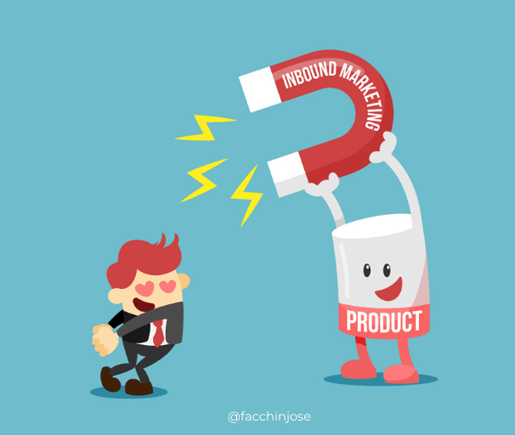

ENGAGEMENT CONCEPTO
Es el grado de interacción, conexión y compromiso que los usuarios tienen con una marca a través de diversos canales, especialmente en plataformas digitales.
Consumidor
Engagement
Empresa

Slide 26
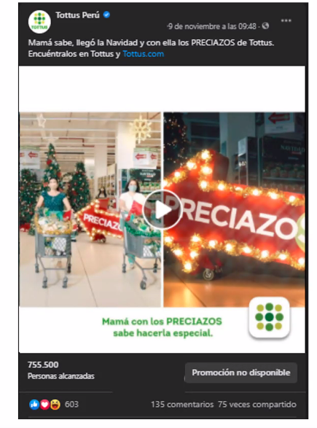
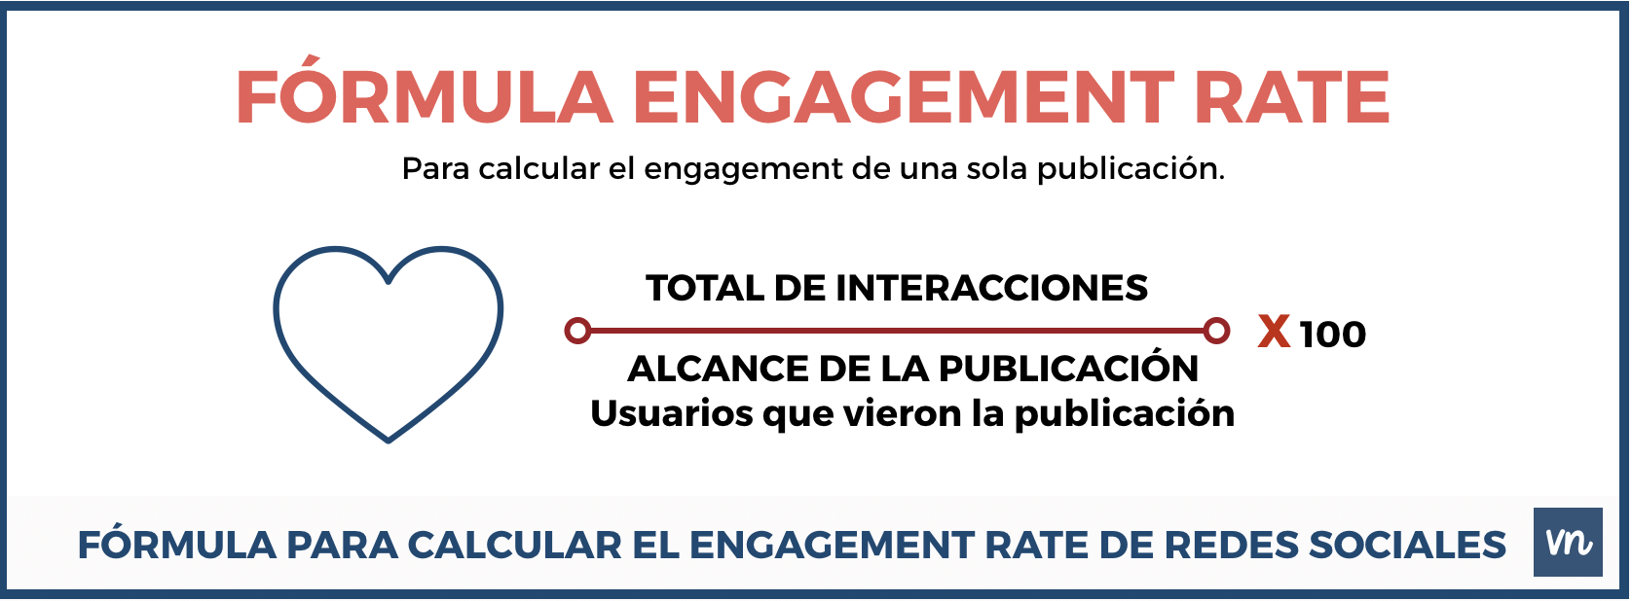
Métricas Clave del Engagement:
Reacciones (likes)
Comentarios
Comparticiones
Menciones @--
603+135+75 / 755,500 x 100 = 0.1007%
Deseable: 1% - 2%
Buena: 2% - 5%
Excelente: +6%

Slide 27

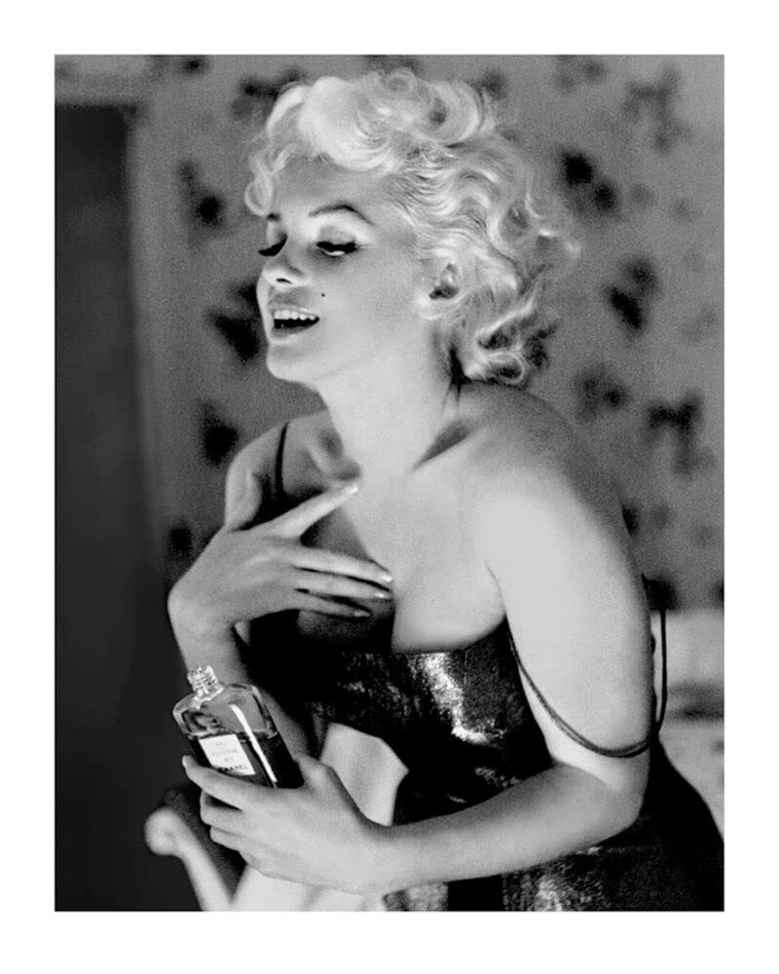
ENGAGEMENT CONCEPTO
Estrategia de contenidos llamativa
Desarrollo de Hashtags #
Identifica la necesidad del consumidor
Crea una personalidad en tu marca

Slide 28
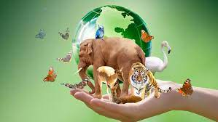
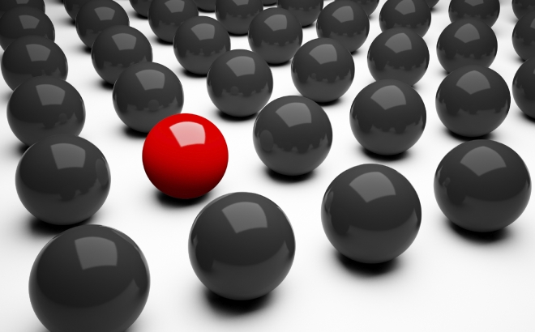
ENGAGEMENT CONCEPTO
Habla su mismo idioma
Responde rápido sus consultas
Sé sincero
Identifica los valores de tus clientes
Diferénciate de la competencia
Adelántate a sus necesidades

Slide 29
¿CÓMO SE CONSIGUE ENGAGEMENT EN LAS REDES SOCIALES?

Slide 30
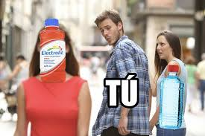
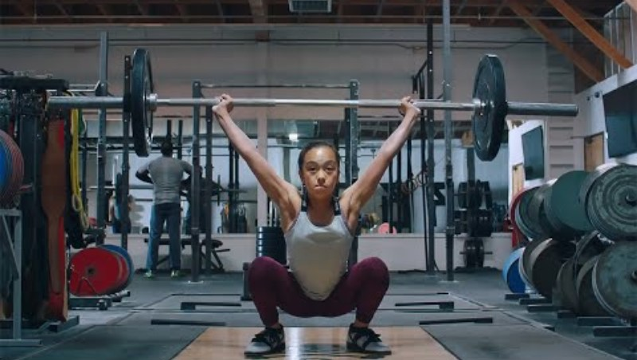
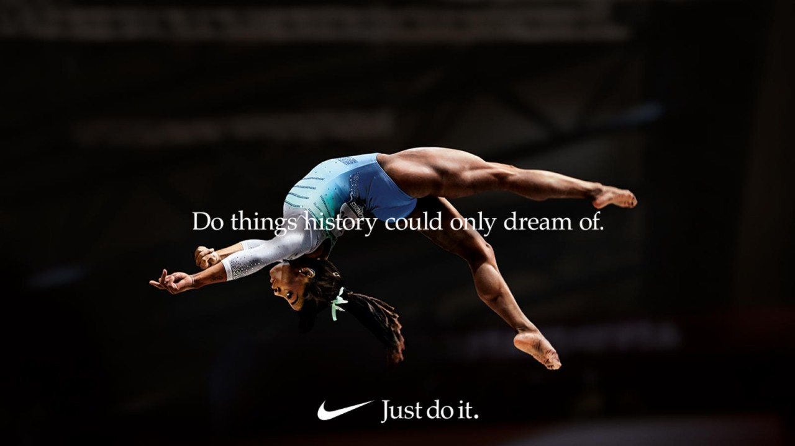
ENGAGEMENT EN LAS REDES SOCIALES
1. CONTENIDO VISUAL ATRACTIVO
Imágenes, memes
Videos, reels
Publicaciones
Notes:
Imágenes, videos, GIFs y memes: Los videos cortos y los reels funcionan especialmente bien.
Infografías que aporten valor o entretengan.
Publicaciones estéticamente cuidadas (coherencia visual en colores, fuentes, etc.)

Slide 31
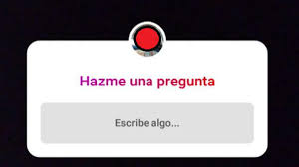
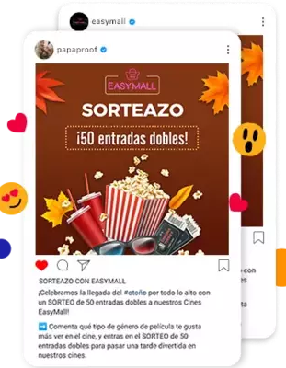
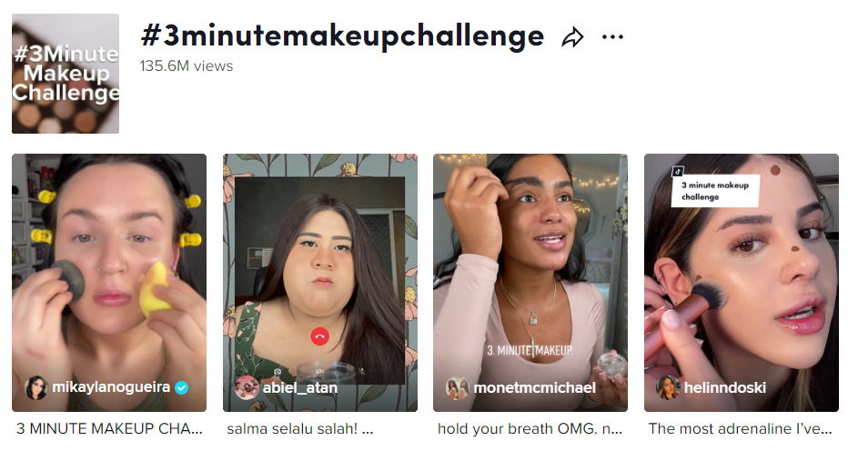
ENGAGEMENT EN LAS REDES SOCIALES
2. CONTENIDO INTERACTIVO
Encuestas y preguntas: ejem stories
Concursos y sorteos
Retos virales o challenges

Slide 32
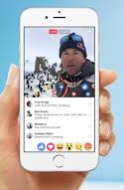
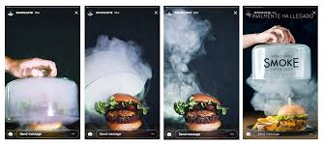

ENGAGEMENT EN LAS REDES SOCIALES
3. HISTORIAS (STORIES) Y CONTENIDO EN VIVO
Videos en directo: Responder preguntas en tiempo real o mostrar el “detrás de cámaras”.
Stories: Son efímeras pero generan interacción rápida.
Streaming de eventos: Masterclass, lanzamientos de productos.

Slide 33




ENGAGEMENT EN LAS REDES SOCIALES
4. GENERACIÓN DE COMUNIDAD
Fomentar la conversación: Responder a los comentarios, generar debates, hacer preguntas.
Colaboraciones con Influencers: Trabajar con personas que ya tienen una audiencia fidelizada para que promocionen tu marca.
User Generated Content (UGC): Incentivar a los usuarios a crear contenido relacionado con la marca. Ejemplo: #abc, reseñas
Notes:
Hashtags populares: Usar hashtags relevantes y populares para aumentar la visibilidad.
Tendencias virales: Adaptar las tendencias virales (como challenges o memes) al estilo de la marca.
UGC: contenido generado por el propio usuario

Slide 34


ENGAGEMENT EN LAS REDES SOCIALES
5. PUBLICACIÓN CONSISTENTE Y RELEVANTE
Calendario de contenidos: Planificar y ser constante en las publicaciones.
Horas óptimas de publicación
Diversificación de contenido: Combinar diferentes tipos de publicaciones (educativas, entretenidas, promocionales, etc.).
Evergreen: entrevistas, tutoriales.
Notes:
"10 libros esenciales sobre liderazgo empresarial“
Glosario de términos
Casos de estudio: Cómo tal empresa aumentó sus ventas en un 30% con marketing digital"
"El impacto de la automatización en la eficiencia empresarial"

Slide 35

Ejemplo: Campaña de Engagement Digital: Miss Dior con Natalie Portman
Descripción: La campaña se enfocó en transmitir la sensación de exquisitos viajes olfativos (océanos, ramilletes florales).
Utiliza la sofisticación y la conexión emocional de Portman, para capturar la atención global.

Slide 36
Ejemplo: Malla de contenidos: Miss Dior con Natalie Portman
Objetivo: Reforzar la imagen de sofisticación y elegancia de Miss Dior utilizando la influencia de Natalie Portman.
Presupuesto: Alta inversión, presupuesto específico no divulgado.
Actividades de la Campaña | Plataforma | Actividad | Contenido | Frecuencia | Inicio | Fin
1. Lanzamiento en Redes Sociales | Instagram y Facebook | Publicación de fotos y videos. | Natalie Portman con el perfume Miss Dior en entornos elegantes y naturales que evocan la promesa de felicidad del perfume. | Todos los días | 10-Ene | 30-Mar
2. Colaboración en TikTok | TikTok | Publicación de videos. | Natalie Portman muestra diferentes aspectos de su vida que reflejan la promesa de felicidad y la elegancia asociada con Miss Dior. | Semanal | 15-Ene | 15-Mar
3. Historias de Instagram con Portman | Instagram Stories | Comparitir Stories de detrás de cámaras | Compartir momentos íntimos del proceso creativo, revelando la inspiración y el significado detrás del perfume. | Quincenal | 18-Ene | 2-Mar
4. Entrevistas y Eventos Virtuales | Instagram y Twiter | Entrevistas virtuales con transmisión en vivo | Natalie Portman habla sobre su asociación con Dior y su experiencia personal con Miss Dior. | Mensual | 25-Ene | 10-Mar

Slide 37

Plan de inversión de Marketing digital

Slide 38
Trabajo Grupal
Elije un producto o servicio
Coloca el objetivo a una campaña
Desarrolla una malla de contenidos para tu producto o servicio

